Slide 1
Mitološki likovi u Ivaninim bajkama
Pripremila: Martina Valec-Rebić

Slide 2
Svarožić – božanski lik svjetlosti i istine
IZGLED
Prekrasno momče u blistavu odijelu, oko njega zlatna kabanica koja trepti „kao zlatan barjak”. Toliko je blistav da ga ljudi jedva mogu gledati u lice. Dolazi kao sjajna svjetlost, iznenada se pojavljuje pred onima koji ga zazovu ili traže istinu. Govori vedro, ali strogo. Kad je razočaran, zlovoljno trese glavom i zlatnim pramenom.
PONAŠANJE I MOĆ
Njegova kabanica ima čudesnu moć – kada njome omota nekoga, pokazuje mu cijeli svijet: blago, vojske, zvijezde, nebo, oblake. Najavljuje sudbinu i daje upute za pravedan život.
SIMBOLIKA
Predstavlja sunčevu svjetlost, istinu i mudrost, ali i moralni zakon – u njegov zlatni dvor mogu samo oni čista srca.

Slide 3
Bjesomar – vladar šumskih bjesova
IZGLED
Bjesomar je velik, crn, snažan i strašan vladar zlih sila. Njegova pojava opisana je kao dolazak oblaka s vjetrom – silovit i nagao. Ima ljuto lice i velike rogove, stvorenje tame i straha.
Bjesovi su „sitni, nakazni, guravi, mrljavi, razroki i svakojaki” – imaju različite tjelesne mane, što im daje demonski izgled.
PONAŠANJE I MOĆ
Bjesomar je vladar svih bjesova. Pojavljuje se kad ga dozovu, a njegova prisutnost izaziva paniku i bijeg čak i kod njegovih vlastitih slugu. Pokušava zadržati ljude u neznanju i laži. Bjesovi su neozbiljni – „ zviždali, pištali, ciculjigali i lakrdijali”. Mogu se uvući čovjeku u dušu, ali se i boje gospodara.
SIMBOLIKA
Bjesomar simbolizira unutarnju tamu, laž, strah i sve ono što čovjeka sputava u traženju istine. Bjesovi predstavljaju strasti i poroke koji mogu čovjeka skrenuti s puta dobrote.

Slide 4
Zora-djevojka – prelijepa vila svitanja
IZGLED
Prelijepa djevojka: „Kad treći dan istom počelo svitati, al se iz mora izdigne srebrn čun, na njem zlatna vesla, a u čunu, kao kraljevna jasna, stoji blijeda Zora-djevojka.” Blijeda, „jasna kao kraljevna”, stoji dostojanstveno u srebrnom čunu.
Pojavljuje se u trenutku svitanja, što simbolički povezuje s nadom, svježinom i početkom.
PONAŠANJE I MOĆ
Ima sposobnost ispunjavanja želja, pomaže ljudima samo ako joj pristupe s poštovanjem i skromnošću.
SIMBOLIKA
Daje Palunku ženu i potom dijete, ali i iskušenje – njezina pomoć nosi i odgovornost.
U bijelom svjetlu jutra u njezinu čamcu sjaji zlatna jabuka – simbol obnove, nade.

Slide 5
Morske Djevice
IZGLED
Djevojke s dugim, raspuštenim kosama koje se „po valu rasteple”. Imaju srebrne peraje koje trepere dok se kreću po vodi. Lica su im rumena i nasmijana, a usta im se smiju – opisuju se kao vesele i zavodljive. Pojavljuju se na morskoj pučini, oko mlinskog kola što pluta na vodi.
PONAŠANJE I MOĆ
Zavode i mame ljude u more – igraju se oko kola, zadržavajući ljude u svojem vilinskom krugu. Djeluju kao čuvarice ili posrednice između dvaju svjetova (kopna i podmorja).
SIMBOLIKA
Vilinska bića, sliče sirenama, ali nisu zle. Simboliziraju ljepotu, slobodu i opasnost žudnje – Palunko je njima očaran, ali ga vode u neizvjesnost. Njihovo kolo simbol je vječnosti, čarolije i mističnosti. Prikazane su kao zaigrane čuvarice morske tajne, nedohvatljive i moćne u svojoj zaigranosti.

Slide 6
Kralj Morski
IZGLED
Ima volovsku glavu na ljudskom tijelu – što mu daje dojam težine, snage i začudnosti. Ogromno tijelo, teške noge, golema glava – prikazuje ga se kao tromog diva. Leži u zlatnom pijesku, okružen živicom od zlata i pločom od koralja. Njegov svijet okružuje stakleni svod, biserni lusteri i koraljni stolovi – pravi kraljevski dvor u podmorju.
PONAŠANJE I MOĆ
Vlada morskim podzemljem, dvorana mu se proteže ispod mora, a more stoji kao da je stakleni zid. Ima nadzor nad čudnovatim stvorenjima. Njegova prisutnost izaziva tihu jezu, ali i čuđenje. Njegov smijeh podiže pijesak – i sam smijeh je sila.
SIMBOLIKA
Predstavlja snagu mora, vrijeme i vječnost – njegovo kretanje je sporo, težak je, ali moćan. Susret s Kraljem Morskim označava granicu između svijeta živih i mrtvih, između stvarnog i čudesnog. Nije zloban, ali nije ni milostiv: on je sila, ne sudac.

Slide 7
Baba Poludnica
IZGLED
Stara baba, raščupane sijede kose, izobličenog lica.
Opis lica: „nos joj se spustio, brada uzdignula do nosa, a usta uleknula.”
Nosi crno zgužvano ruho, često prikazana sa štapom.
Obitava među koprivama, koje dodatno simboliziraju bol i opasnost.
PONAŠANJE I MOĆ
Plaši i opominje djecu da ne prelaze plotove (ograde), tj. da ne krše zabrane. Ima podzemnu kuhinju s 12 velikih peći: 6 crvenih (gdje peče ovnove) I 6 žutih (gdje peče hljebove). Sve to za jedan obrok – simbol neumjerene proždrljivosti i prijetnje.
SIMBOLIKA
Predstavlja strah, kaznu i posljedice neposlušnosti. Iako prijeteća, njezina pojava ima odgojnu funkciju – granica dobra i zla. Ima nadnaravne moći – može povesti dijete pod zemlju, u podzemni svijet.

Slide 8
Bagan – zaštitnik iz pšenice
IZGLED
Sitno biće, manji od miša: „malen kao palac”, „sitniji od miša”. Ima konjska kopita umjesto stopala. Na glavi ima volovske roščiće – spoj više životinjskih obilježja. Uživljava se u kućni prostor: „Eno ga u pleteru, u svojem snopu pšenice i već spava” – pokazuje njegovu pripadnost domaćem okolišu.
PONAŠANJE I MOĆ
Iako sitan, nevjerojatno je snažan, „jači od Hrsa” (divovsko biće). Snaga mu nije u tjelesnoj borbi nego u zaštiti i donošenju sreće. Prema slavenskom vjerovanju čuva rogatu marvu te donosi uspjeh i sreću domaćinu ako ga se pravilno poštuje. Ima vlastiti ograđeni kutak u staji gdje prebiva.
SIMBOLIKA
Predstavlja duha zaštitnika domaćinstva, osobito stoke. Jedan je od domaćih, sitnih nadnaravnih bića koja štite i pomažu, ali se mogu i naljutiti ako ih se zanemari. Ima više životinjskih obilježja što upućuje na prirodnu snagu. Bagan u svom pleteru prikazuje mir, prisutnost u običnom, ali s čudesnim moćima.

Slide 9
Malik Tintilinić i domaći
IZGLED
Mužići visoki jedva do lakta, maleni i zdepasti. Crveni kožusi, kapice i opančići – sjaje poput plamena. Siva kosa i brada poput pepela, oči žarke kao živi ugljen. Izlaze iz luči na ognjištu, svaki plamen daje jednog. Kreću se živahno, „prebacuju se, cikću, hvataju se u kolo”. Kad mašu glavama, kapice im žare kao vatra.
PONAŠANJE I MOĆ
Zaštitnici kuće i ognjišta, pomažu dobrim domaćinima, a mogu se naljutiti ako ih se uvrijedi. Povezani su s elementom vatre, iz nje dolaze. Djeluju u zajedništvu. Malik Tintilinić bistar je i okretniji od ostalih. Ima ključnu ulogu u spašavanju likova ili povezivanju svjetova.Ostali Domaći ga poštuju.
SIMBOLIKA
Predstavljaju dobre duhove domaćeg prostora, osobito kuhinje i ognjišta, koje je nekoć bilo središte kućanstva. Njihov smijeh, igra i kolo simboliziraju radost, život i toplinu doma. Tintilinić predstavlja mudrost malih i poniznih, dosjetljivost, vjeru u dobro i obiteljsku toplinu.

Slide 10
Stribor – starješina domaćih
IZGLED
Starac u crvenoj kabanici, dostojanstven i miran. Sjedi pred najljepšim dvorom unutar golemog duba (hrasta).U njegovu dubu ima sedam zlatnih dvorova i osmo selo ograđeno srebrnom ogradicom – bajkovito kraljevstvo unutar prirode. Iz njegove pojave zrači mudar, tih autoritet, nije zastrašujuć, već svevremenski.
PONAŠANJE I MOĆ
Vladar šume, ali ne nameće svoju moć, djeluje kada ga zazovu. Upravlja vremenom i sjećanjem, može vratiti majku u prošlost, ali i dati dar zaborava i obnavljanja. Poštuje slobodnu volju – nudi pomoć, ali ne prisiljava. Ima vlast nad šumskim silama, ali najjača mu je moć mudrost i čekanje prave odluke.
SIMBOLIKA
Predstavlja mudrost prirode, zavičajnu snagu, savjest predaka. Njegova šuma je prostor u kojem se ispituje vrijednost obitelji, ljubavi i istine. Stribor utjelovljuje savršeni red prirodnog svijeta, suprotnost ljudskoj sljepoći i zaboravu.

Slide 11
Div Regoč
IZGLED
Divovskog rasta: „veći negoli najveći hrast”, „glava kao badanj”, „brada kao stog kukuruzovine”. Nosio je ogromni plašt od debela platna i remen širok pet hvati. Toliko je velik da izgleda kao „crkveni toranj povaljen uza zid”. Spava pod zidinama Legena grada, drevnog, napuštenog grada. Kad se kreće, tlo podrhtava – ima nadnaravnu fizičku snagu. Njegova pojava izaziva strah, ali nema zle naravi.
PONAŠANJE I MOĆ
Tisuću godina sam broji kamenje Legena grada, ne postavlja pitanja o svijetu. Jednostavan i sporouman, sve prihvaća bez mržnje ili sumnje. Uz pomoć Kosjenke otkriva emocije, svijet izvan svoje navike i želju da pomogne. Ima golemu snagu – probija zemlju, zaustavlja bujicu, spašava djecu.
SIMBOLIKA
Regoč je dobri div, ogroman je, ali blag. Čuvar je napuštene prošlosti – grad Legen predstavlja davnu slavu, Regoč čuva ono što je ostalo. Njegovo brojanje simbolizira trajnost, pamćenje, upornost i mir. Prikazuje narodnu predodžbu jednostavnog čovjeka koji svojim dobrim djelima nadilazi mudrace. Na kraju se vraća svijetu koji poznaje.

Slide 12
Vila Kosjenka
IZGLED
Vila sitna i nježna, prvi put sišla s oblaka na zemlju – simbol novog i neiskvarenog. Ima zlatnu kosu kojom šiba konjiće dok vile jašu po livadi – kosa kao čarobni rekvizit. Po izgledu slična djetetu ili djevojčici – blistava, vilinska, lagana. Kad Regoču sjedi na ramenu, on je velik kao planina, a ona kao latica – kontrast veličine i snage.
PONAŠANJE I MOĆ
Znatno mudrija od Regoča, iako je manja i fizički slabija. Iako je sitna, njezino srce i hrabrost su golemi – bori se protiv zla, pomaže Regoču, brani nevine. Njezin glas istine i pravde ima snagu mijenjati događaje – njezina prisutnost je odlučujuća u sukobu dobra i zla. Vodi Regoča, usmjerava ga te prokazuje laži i prevare.
SIMBOLIKA
Predstavlja dobrotu, nevinu mudrost i hrabrost srca. Spaja svijet vila i svijet ljudi – nebeska čistoća na zemlji. Kosjenka je simbol unutarnje snage djevojčice koja se ne boji ni najvećeg izazova. Njezin odlazak nakon što je Regoč shvatio sve što treba, pokazuje kako dobra djela ostavljaju trag i kad nas više nema.

Slide 13
Mokoš – Sunčeva baka
IZGLED
Obično se pojavljuje u liku bake u dronjcima, ali nije prava baka. Ima sposobnost preobrazbe: u pticu, zmiju, djevojku, vranu… U ključnoj sceni pojavljuje se kao crna vrana na sljemenu doma čađavoga.
PONAŠANJE I MOĆ
Mokoš je čarobnica. Posjeduje znanje o ljutim travama i krepkim pregovorima – sposobna bajati, liječiti i nanositi štetu. Stanovala je na kraju močvara, gdje zimi Sunce boravi i pomlađuje se – Mokoš je Sunčeva „dadilja”. Može sudbinski pomagati ili nauditi – sve ovisi o tome je li joj se tko zamjerio. Kad joj se Neva Nevičica zamjeri (jer nije poslušala njezinu zapovijed), odbija pomoći. Na kraju pod prijetnjom Sunca ipak pomaže junacima.
SIMBOLIKA
Predstavlja staro slavensko božanstvo povezano s prirodom, vodom i sudbinom. Simbol je dvojake naravi prirode: može darivati život, ali i uzeti ga. U bajci je čuvarica ravnoteže i pravde, ali pravdu tumači po vlastitom nahođenju i osjećajima. Mokoš je oličenje snage prirode koja je na strani dobrih i pravednih, ali ne oprašta lako uvrede.

Slide 14
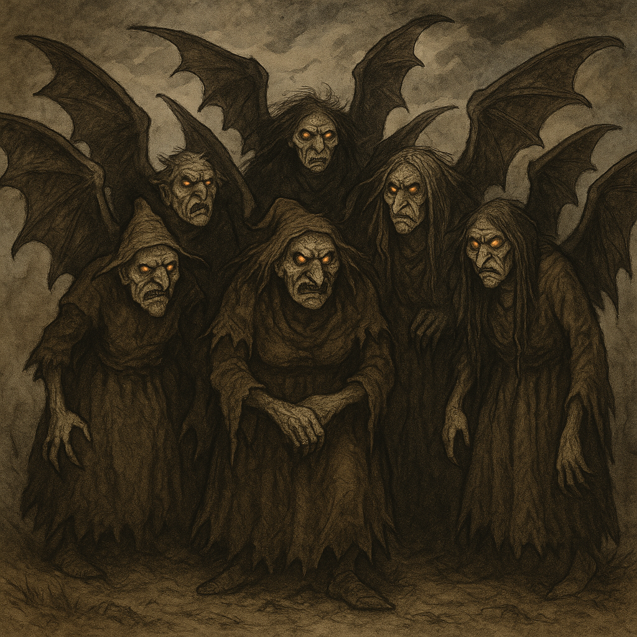
Vile zatočnice
IZGLED
Sedam moćnih vila s velikim krilima. Oči im sijevaju vatrene iskrice, krila su im široka i mračna.
PONAŠANJE I MOĆ
Dvorkinje Zmaja Ognjenoga na Kitež-planini. U stanju su stvarati oluje i hujati kroz oblake. Njihova prisutnost izaziva strah, mrak, vjetrove i kišu. Žele se osvetiti ljudskom rodu. Vijećaju o zlim stvarima, njihove misli privlače crne šumske ose. Maštaju o smrti djeteta, raduju se kada Jaglenac padne u vučju rupu. Boje se križa, zvona i sunca – simbola dobra. Najmlađa Zatočnica pokazuje zavist i lakomost prema Rutvičinu pojasu.
SIMBOLIKA
Predstavnice zla, posljednje zlobne vile u svijetu ljudi. Utjelovljuju zavist, pakost, prijevaru i iskušenje. Njihovo propadanje simbolizira kraj vilinskog doba zla i dolazak svjetla. Umiru kad ih dotakne milosrđe, vjera i svjetlost.

Slide 15
Zmaj Ognjeni
IZGLED
Nije opisan izgled. Epitet „Ognjeni” (vatreni) sugerira povezanost s vatrom i razornom moći, živi na
Kitež-planini, koja je zastrašujuća i opasna – nitko tko u nju zaluta ne vraća se.
PONAŠANJE I MOĆ
Gospodari nad sedam zlih vila Zatočnica, koje za njega stvaraju oluju, maglu i nesreću. Njegov dvor (ili prebivalište) čuva se kao tvrđava tame i zla – nitko ne smije prići bez opasnosti, Zmaj simbolizira silu koju može poraziti samo nevinost i vjera (utjelovljeni u Jaglencu i Rutvici).
SIMBOLIKA
Zmaj je utjelovljenje zla, nepravde i prijetnje, koje se nadvijaju nad svijet dok nevina dječica ne unesu svjetlo i ljubav. Kitež-planina i Zmaj predstavljaju posljednje uporište starog zlog poretka – s njegovim nestankom dolazi novo doba bez vila i zmajeva. Njegov nestanak označava kraj bajkovite ere zlih stvorenja, ali i pobjedu ljubavi, hrabrosti i čiste savjesti.

Slide 16
Ilustracije napravljene s pomoću ChatGPT-ja

